Slide 1

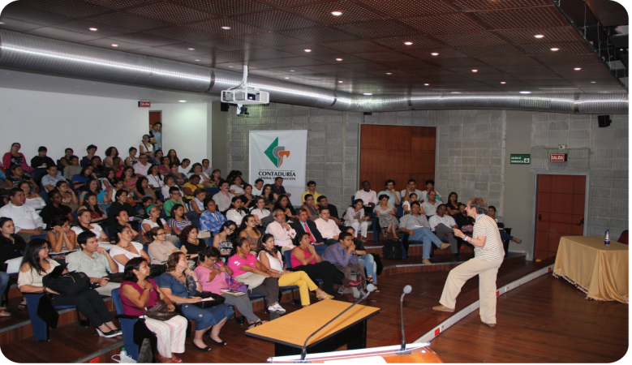
La Facultad de Ciencias de la Administración de la
Universidad del Valle les presenta
Estimados Egresados
El Programa de Egresados-PEFA
Creado mediante Resolución No. 163 de 15 Junio de 2011 del Consejo de Facultad.
Con el objetivo de mantener una relación Constructiva con los Egresados de Pregrado y Posgrado de la Facultad.
Los Invitamos a Diligenciar la encuesta de Actualización de datos, lo cuál permitirá su inclusión en la base de datos del Programa y en las listas de correo para egresados. Postularse a ofertas laborales, participar de Encuentros de Egresados, Seminarios, Foros, Conferencias, Simposios Internacionales y demás actividades de actualización académica.
Recibir información de la Programación de Cursos, Diplomados, Especializaciones, Maestrías y Doctorado de la Facultad.
Programa de Egresados-PEFA
Correo: admegresados@univalle.edu.co
Teléfono: 518-5730
Oficina 1031 edif. 124 Sede San Fernando, Cali
Crea tu Hoja de Vida virtual en la Plataforma de Egresados
para ofertas laborales: http://infoegresados.univalle.edu.co/
Instructivo:

